Slide 1
坚/持/党/的/领/导/人/民/当/家/作/主/依/法/治/国/有/机/统/一
五
个
第
一
社会主义建设
道路初步探索
汇报人：
孙欣欣21208118 第一枚洲际导弹汇报
沈玮薇21208117 第一架飞机汇报
沈金晶21208116 第一辆汽车
龙娇娇21208113 第一颗原子弹
潘奕璇21208114 第一颗氢弹
彭凌微21208115 总结
刘玉21208112 开头
日期：2022-12-7

Slide 2
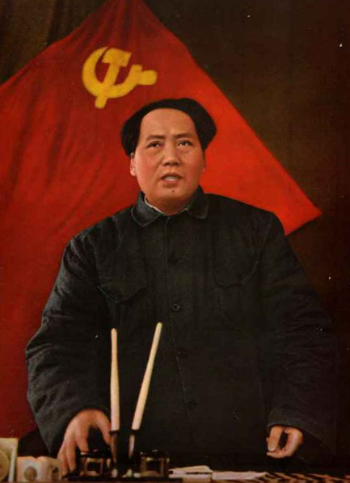
社会主义建设道路初步探索
中国跨入社会主义大门时，面临着新的问题：在经济文化十分落后且经济发展不平衡的国家，要建设什么样的社会主义，如何建设社会主义。
当时，新生的人民政权尚不稳定，国际上存在以苏联为首的社会主义阵营和以美国为首的资本主义阵营的对立，苏联也需要战略伙伴对抗美国与西方国家。
苏联是世界上第一个社会主义国家，有数十年的社会主义经验，且在社会主义建设中取得了巨大的成就。苏联成了建设社会主义的学习对象。
“苏联共产党就是我们的最好的先生，我们必须向他们学习。”
——毛泽东

Slide 3
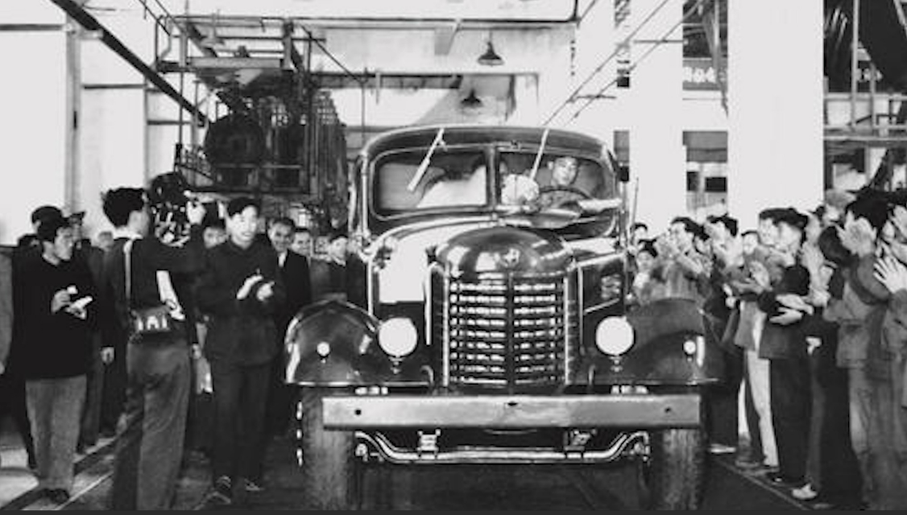
社会主义建设道路初步探索
新中国成立初期，我国主要是学习苏联经验，这在当时是必要的，也取得了一定成效。1956年，苏联模式的缺点和存在的问题暴露，打破了对苏联的迷信。中国也认识到照搬苏联经验是行不通的，不符合中国国情，要积极探索适合中国特点的社会主义建设道路。
1956
社会主义建设道路初步探索过程中，许多理论成果出现，提出 “向现代科学技术进军”的口号，制定了科学技术发展远景规划纲要，开始向世界科学技术先进水平的进军。

Slide 4
社会主义建设道路初步探索
我国的“五个第一”
第一架飞机
第一辆汽车
第一颗原子弹
第一颗氢弹
第一颗洲际导弹
背景
意义
意义
开端
结果
过程
意义
过程
背景
背景
过程
过程
背景
意义
过程
总结

Slide 5
01
第一架飞机
目
02
第一辆汽车
录
03
第一颗原子弹
04
第一颗氢弹
05
第一枚洲际导弹

Slide 6
一
PART 01
第一架飞机

Slide 7
新中国第一架自制飞机
1953年，党中央制定了第一个五年计划，其有两个主要任务，一是集中力量进行工业化建设，二是加快推进各经济领域的社会主义改造。
同时，当时正值抗美援朝期间，屡遭美军飞机的狂轰滥炸，制造新中国自己的飞机刻不容缓。
新中国第一架自制飞机的计划如此在五年计划中出现了。

Slide 8
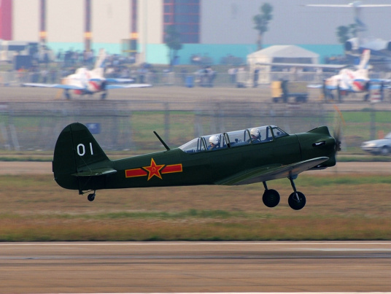
新中国第一架自制飞机
首次试飞成功
按照国家批准的航空工业第一个五年计划，新中国制造的第一架飞机是苏联的雅克-18教练机，中国型号为初教5，计划于1955年9月制造完成。飞机制造由南昌飞机厂承担；发动机制造由株洲航空发动机厂承担。
1954年7月3日下午5时15分，首架飞机在对外保密的状态下，进行具有划时代意义的紧张试飞。飞机伴着隆隆的声响，像一只雄鹰在蓝天盘旋，忽而迅速上升，忽而垂直俯冲，忽而翻起筋斗。驾驶员兴奋地说：“机件性能良好，试飞一切顺利。”为了经受考验，厂部决定还要进行为期一周的试飞，并将这架飞机命名为‘初教—5’。”于是，从次日起至11月止，又在工厂上空秘密试飞13个多小时，每次约2小时，结果再次证明，飞机质量很好，完全符合设计要求。

Slide 9
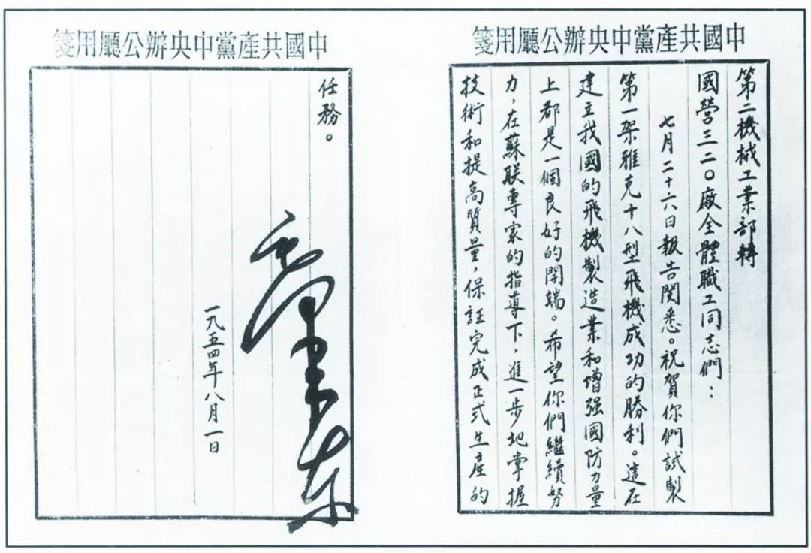
国防
新中国第一架自制飞机
意义
中国人民的伟大领袖毛泽东主席亲笔签署给洪都人的嘉勉信：
祝贺你们试制第一架雅克-18型飞机成功的胜利，这在建立我国的飞机制造业和增强国防力量上都是一个良好的开端。
初教5是中国航空工业从修理走向制造的里程碑，对新组建的中国空军飞行员训练起到奠基的作用，结束了中国进口初级教练机的历史。
从蹒跚起步到一飞冲天，中国航空的新时代就此开启。

Slide 10
二
PART 02
第一辆汽车

Slide 11
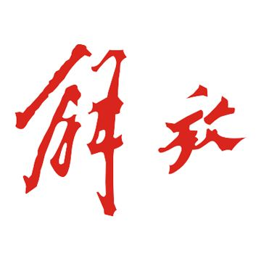
建设社会主义道路
1949年10月1号，随着毛主席在天安门城楼上郑重宣布新中国成立后，我国进入了新的时代。新中国建国之初，百废待兴，整个国家的工业系统完全处于停顿不前阶段。20世纪50年代初的中国能造桌子椅子，茶壶茶碗，可就是造不了汽车。这对新中国建设社会主义道路造成了很大的阻碍。所以，随着第一个五年计划的到来，我国开始了自主建造汽车的道路。

Slide 12
建设社会主义道路
第一辆汽车的研制
新中国成立之初，我国的汽车工业积贫积弱，马路上跑的都是“万国牌”汽车，没有一辆是中国自己生产的。为了早日建立起民族汽车工业，党中央决定在长春建设新中国第一个汽车工业基地，为中国自主建造汽车做了铺垫。
开端
为生产出新中国第一辆汽车，长春汽车制造厂技术人员自制的汽车零部件有2335种，各种工装、非标图纸达10多万张，描图员就有100多人。依靠着工人们你追我赶不服输的干劲儿，1956年7月13日，在一汽建厂3周年的前两天，由中国人自己制造的第一辆汽车——CA10型解放牌卡车终于驶下了装配线。
过程
结果
新中国第一辆汽车——解放牌汽车，揭开了中国汽车工业发展史的第一页，此后，我国汽车工业开始蓬勃发展。

Slide 13
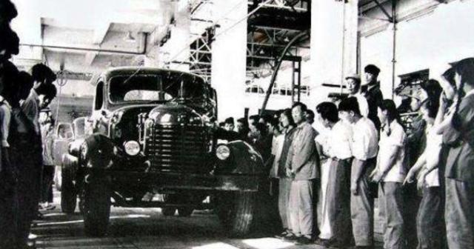
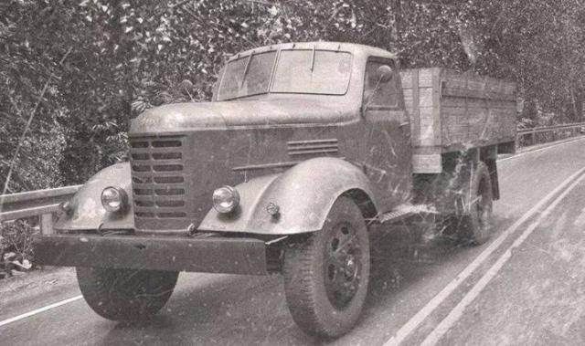
建设社会主义道路
自主研制汽车的意义
中国第一辆汽车“老解放”的诞生，对于我国的汽车发展史来说具有里程碑的意义，它的诞生结束了我国不能生产汽车的历史。并且解放牌汽车在很长一段时间里都是国家建设中最为重要的公路运输工具之一。解放牌汽车从诞生开始就引领了中国民族汽车工业的发展，对弘扬中国企业自主创新精神，宣传民族品牌、汽车文化起到了至关重要的作用，也为我国建设社会主义道路奠定了良好的基础。

Slide 14
三
PART 03
第一颗原子弹

Slide 15
第一颗原子弹爆炸
背景
二战末期，为了彻底打垮顽固不化的日本，美国分别在日本的广岛和长崎，投下了人类历史上最强大的武器——原子弹，当即造成十余万日本人死亡以及上百万人受灾，其威力之大让世界各国无不为之惊叹、恐惧。于是各国纷纷开始了研制核武器的进程，中国自然也不甘落后，虽然当时经济上不富裕，但全国仍勒紧裤腰带，迅速投入原子弹研发进程中，1956年，毛泽东在中央会议上正式提出，制造原子弹是目前国家的首要任务之一。

Slide 16
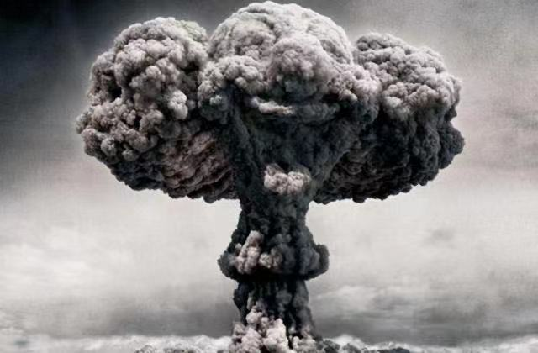
第一颗原子弹爆炸
中国第一颗原子弹爆炸成功
1964年10月16日下午三点，伴随着一声龙吟般的巨响，在新疆罗布泊沙漠的上空，一朵巨大的蘑菇云出现了，中国第一颗原子弹爆炸成功了。自此，继美国、苏联、英国和法国之后，中国成为了第五个拥有核武器的国家。这是国家国防和科学技术方面取得的一次重大的突破。从50年代后期到60年代初期，在中央的统一领导下，充分依靠全国的支援，各部门、各地方、各部队大力协同，执行“自力更生，过技术关，质量第一，安全第一”的方针，经过一大批科技人员、指战员、干部和职工的共同努力，艰苦奋斗，攻克了一个又一个技术难关，终于成功地爆炸了我国自行制造的第一颗原子弹，在国际上引起了巨大反响。中国政府就此发表声明：中国一贯主张全面禁止和彻底销毁核武器；中国进行核试验，发展核武器，是被迫的，是为了防御，为了保卫中国人民免受核威胁。中国政府郑重宣布，在任何时候，任何情况下，中国都不会首先使用核武器。

Slide 17
第一颗原子弹爆炸
意义
第一颗原子弹爆炸成功对于我国建设社会主义初步探索具有以下意义：
1、证明了我们中华民族共和国的实力，同时也向全世界证明中国不是弱者，中国从此站了起来!
2、100多年来，中国人民饱手战争的创伤，中国人民是爱好和平的，坚决反对战争，我们研制原子弹不是为了战争，而是为了更有效地反对战争，我们只有掌握可核武器，才能粉碎拥有核武器的霸权主义国家的核垄断，对加强我国的国防力量，维护世界和平有着非常重要的意义。
3、首次核试验的成功，标志着中国国防现代化进入了一个新阶段。这对美帝国主义核垄断、核讹诈的政策是一个有力的打击，对全世界一切爱好和平的人民是一个极大的鼓舞。

Slide 18
四
PART 04
第一颗氢弹

Slide 19
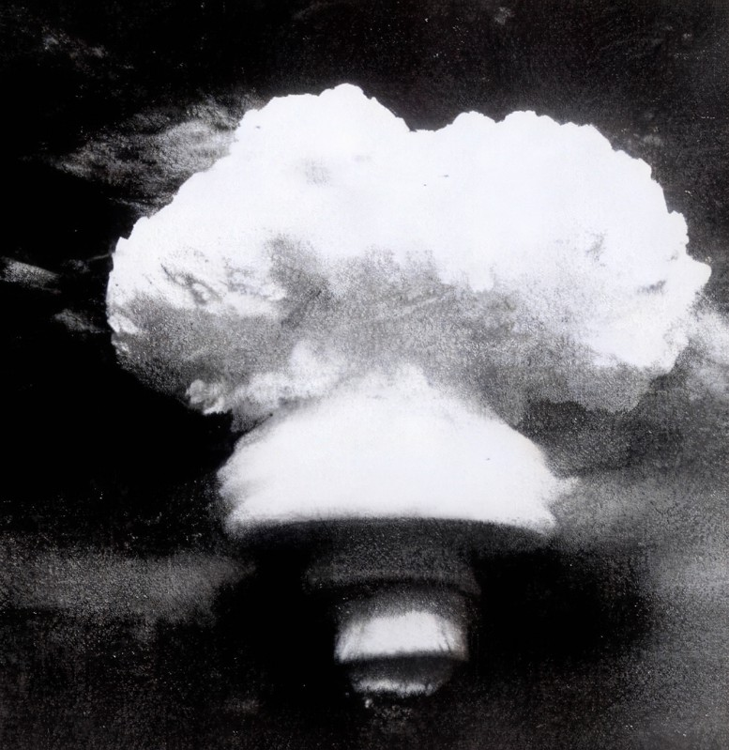
第一颗氢弹爆炸
背景
20世纪50年代，中苏关系破裂，所有的援华专家撤走，所有的援华项目终止，中国完全进入了独立自主的核武器研发。同时，美国还威胁要对中国使用核武器。为了打破他们的核垄断，粉碎他们的核威慑，中国必须有自己的氢弹。1965年1月，毛泽东在听取国家计委关于长远规划设想的汇报时明确提出：原子弹和氢弹都要有。

Slide 20
第一颗氢弹爆炸
钱三强组织中科院原子能研究所的黄祖洽等组成一个从事氢弹理论探索研究工作的机构—轻核反应装置理论探索组，在数学组和实验组的帮助下做了很多颇富成效的工作。
1960年到1965年初
在青海核武器研制基地（221厂）六分厂的爆轰场地上成功进行了629冷实验，这是一次氢弹原理试验装置的全尺寸模型的爆轰试验。试验结果表明新的实验装置工作正常。
1966年
实施629热试验，观察员记录后发现，这次实验和在221厂实验室里用加速器高能中子测量的情况一样。这也预示着氢弹原理试验成功了。
1966年12月28日
1967年6月17日
中国第一颗氢弹在新疆罗布泊空投爆炸试验成功。

Slide 21
第一颗氢弹爆炸
意义
中国第一颗氢弹空爆试验成功，以世界上最快的速度突破原子弹、氢弹两弹。这是中华民族科技创新的伟大创举，是20世纪下半叶中华民族创建的辉煌伟业，标志着中国从此迈入了核时代。这颗仅在短短的两年时间内研制出属于中国的第1枚氢弹既是对美国蔑视的最有力的反击，同时也是对本国军事力量的一种实质性巩固。
没有“两弹”的爆炸成功，就没有中国后来的国际地位，就没有全国人民在危难之时自豪和坚挺的民族脊梁。
——————邓小平

Slide 22
五
PART 02
第一枚洲际导弹

Slide 23
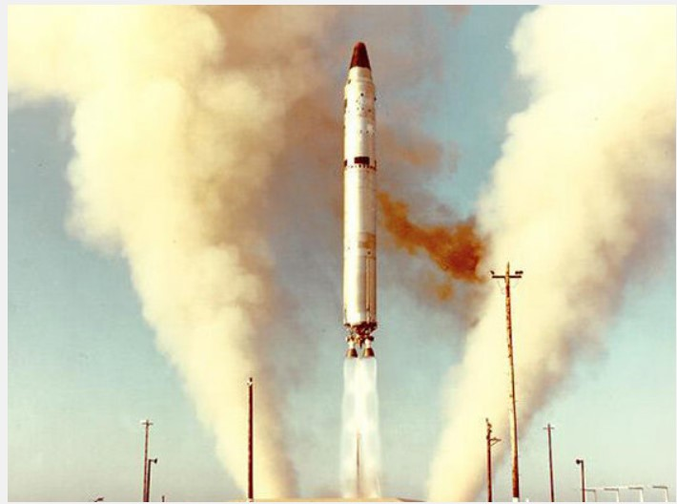
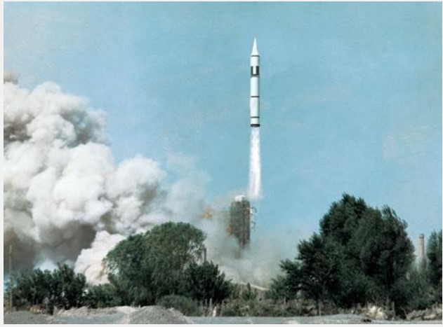
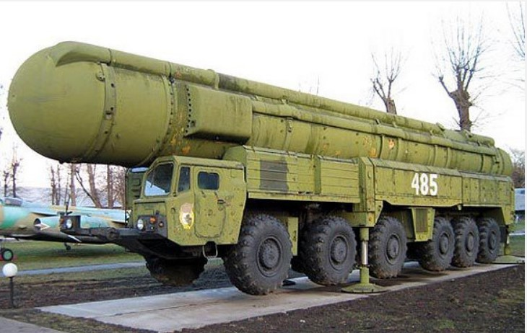
一、研制背景
洲际弹道导弹通常指射程大于8000公里的远程弹道式导弹。它是战略核力量的重要组成部分，主要用于攻击敌国领土上的重要军事、政治和经济目标，其战略牵制和威慑意义极大。
20世纪60年代，中国掌握核武器技术后，洲际导弹的研制工作也被提上了日程。1965年3月，负责规划“两弹一星”的中央专委决定研制洲际导弹，编号命名为“东风五号”,并下达了主要战术技术指标。

Slide 24
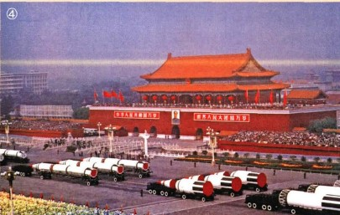
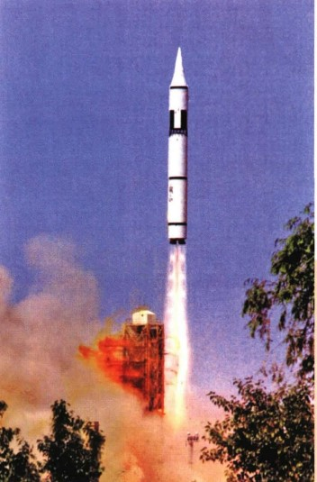
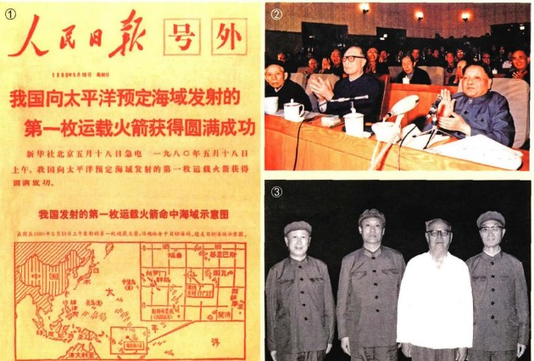
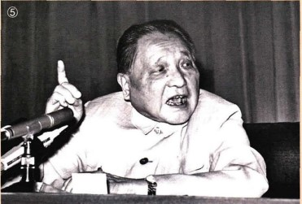
二、研发经过及结果
1971年，第一批试验弹研制完成，试验基地建设也初具规模。
1977年，中共中央批准了“三抓”任务，并将研制洲际导弹列为首位。
1979年，中央专委要求各有关单位周到细致地做好洲际导弹全程飞行试验的一切准备，争取一次成功。
1980年5月18日上午10时整，中国自行研制的第一枚洲际导弹“东风五号”在酒泉发射场腾空而起，直上云天。
1984年10月1日，“东风五号”洲际导弹在国庆35周年阅兵式上首次展示。
1985年邓小平提出“百万大裁军”的底气。
行业PPT模板http://www.1ppt.com/hangye/

Slide 25
三、研制的意义
“东风五号”全程飞行试验的成功，标志着中国拥有了第一代洲际导弹，标志着中国导弹技术达到了一个新的水平，战略导弹系列化走完了研制、试验的全过程。
也标志着中国成为继美国、苏联之后世界上第三个进行洲际导弹全程试验获得成功的国家，它打破了超级大国对洲际战略核武器的长期垄断。这对于发展国防科技，加速部队装备现代化建设，增强在反侵略战争中的防卫反击力量，都具有重要的意义。

Slide 26
第二章
PART 01
总结与启示
坚/持/党/的/领/导/人/民/当/家/作/主/依/法/治/国/有/机/统/一

Slide 27
总结
汽车工业的发展，既促进了科技的发展，也可以为相关行业提供更多的就业岗位，促进经济的发展同时还还能带来运输业、交通等的连环好的效应
原子弹、氢弹和洲际导弹的研发成功都标志着中国在军事实力上的一大进步，“落后就要挨打””真理只存在大炮的射程之内“无一不说明了国家军事强大的重要性
社会主义建设道路初步探索的意义
飞机的成功研发带来的好处和汽车的发展很相像，但是飞机行业的大力发展还能够促进一个尖端邻域的发展—航天航空。
行业PPT模板http://www.1ppt.com/hangye/

Slide 28
坚持党的领导
1956年—1976年，社会主义建设道路初步探索阶段的意义
第一，巩固和发展了社会主义道路
第二，为开创中国特色社会主义提供了宝贵经验、理论准备、物质基础。
第三，丰富了科学社会主义的理论和实践。
2022年—，社会主义建设道路初步探索带给现在的意义
以毛泽东同志为核心的党的第一代领导集体关于对中国社会主义建设道路所得出的一些理论和实践经验，不仅是我们党的一笔宝贵历史财富，而且对于我们党在新时期探索和完善建设中国特色社会主义的创新理论也提供了科学的世界观和方法论，具有极其重大的历史和现实意义。

Slide 29
坚/持/党/的/领/导/人/民/当/家/作/主/依/法/治/国/有/机/统/一
感谢您的聆听
汇报人：孙欣欣21208118
沈玮薇21208117
沈金晶21208116
龙娇娇21208113
潘奕璇21208114
彭凌微21208115
刘玉21208112
日期：2022-12-7

